Slide 1

RAPORT ANALITIC COMPARATIV
Centrul de Sănătate
Soroca
Analiză Comparativă 2025 vs 2024
Perioada: 2024-2025
IMSP CS Soroca

Slide 2
NAVIGAȚIE
Cuprins
01
Resurse Umane și Personal Medical
02
Indicatori Economico-Financiari
Analiza evoluției personalului medical în perioada 2024-2025
Analiza performanțelor financiare și a investițiilor
03
Date Demografice și Populație
04
Indicatori de Sănătate Publică
Evoluția demografică a populației deservite
Analiza mortalității, morbidității și accesibilității
05
Activitate Medicală și Servicii
06
Concluzii și Recomandări
Performanța cabinetelor și serviciilor medicale specializate
Sinteza principalelor constatări și direcții de acțiune

Slide 3

CAPITOLUL 01
Resurse Umane și
Personal Medical
Analiza evoluției personalului medical în perioada 2024-2025

Slide 4
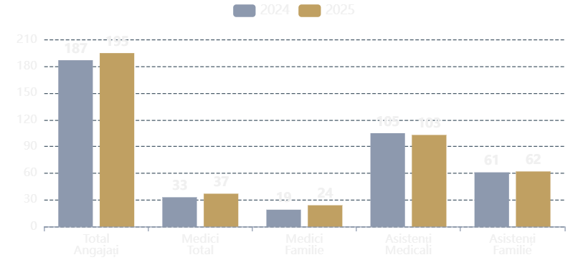
01 • RESURSE UMANE
Structura Personalului Medical - Evoluție 2024-2025
Total Angajați
Medici Total
Medici Familie
Asistenți Medicali
Asistenți Familie
195
37
24
103
62
+8 vs 2024
+4 vs 2024
+5 vs 2024
-2 vs 2024
+1 vs 2024
Evoluția Personalului Medical
Comparație Detaliată
Categorie
2024
2025
Total Angajați
187
195
Medici
33
37
Medici Familie
19
24
Asistenți Medicali
105
103
Asistenți Familie
61
62
Notă: În 2025 au fost angajați 6 medici (inclusiv 1 tânăr specialist cu îndreptare MS) și 6 asistenți medicali.

Slide 5
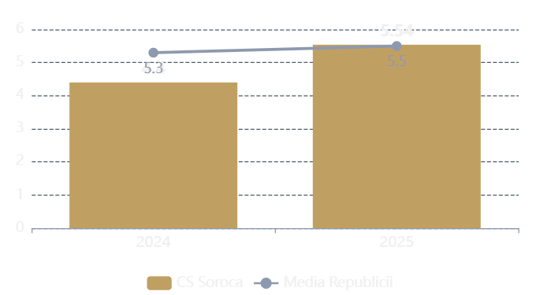
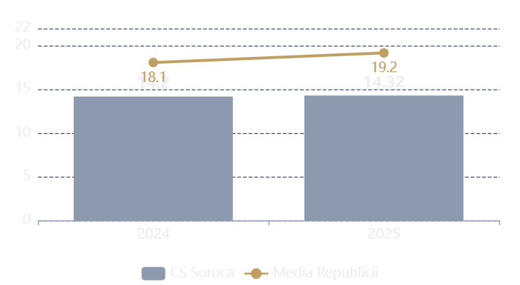
01 • RESURSE UMANE
Asigurarea Populației cu Personal Medical
Medici de Familie (la 10000 locuitori)
Asistenți Medicali de Familie (la 10000 locuitori)
Necesitatea de Personal Medical
Medici de Familie | 2024 | 2025
Funcții scriptice | 26,25 | 26,5
Funcții ocupate | 25,5 | 25,5
Persoane fizice | 19 | 24
Necesitate | 7,5 | 2,25
Asistenți Medicali | 2024 | 2025
Funcții scriptice | 56,5 | 57
Funcții ocupate | 56 | 55,75
Persoane fizice | 61 | 62
Necesitate | - | -

Slide 6
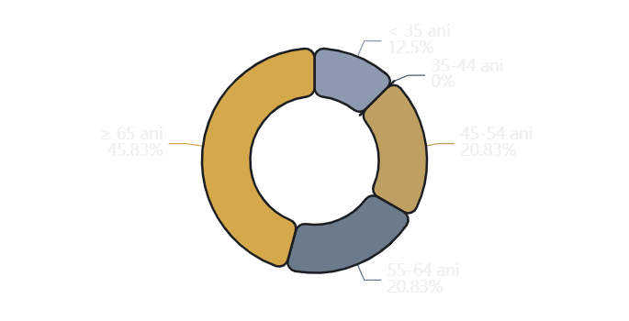
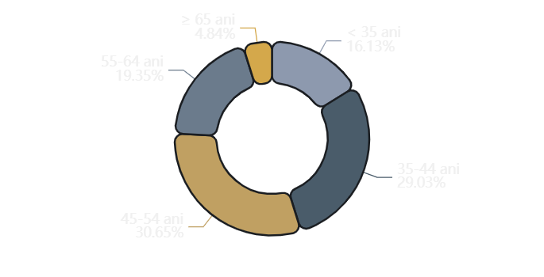
01 • RESURSE UMANE
Structura Personalului pe Vârstă și Calificare
Distribuția pe Grupe de Vârstă - Medici de Familie
Distribuția pe Grupe de Vârstă - Asistenți Medicali
Alertă: 45.83% din medicii de familie au peste 65 ani - risc major de pensionare în viitorul apropiat.
Situație mai bună: Asistenții medicali au o distribuție mai echilibrată pe grupe de vârstă.
Structura pe Categorii de Calificare (2025)
Medici - Categorie Superioară
Medici Familie - Cat. Superioară
Asistenți - Categorie Superioară
Asistenți Familie - Cat. Superioară
62.16%
70.83%
62.14%
66.13%
23 din 37 medici
17 din 24 medici
64 din 103 asistenți
41 din 62 asistenți

Slide 7
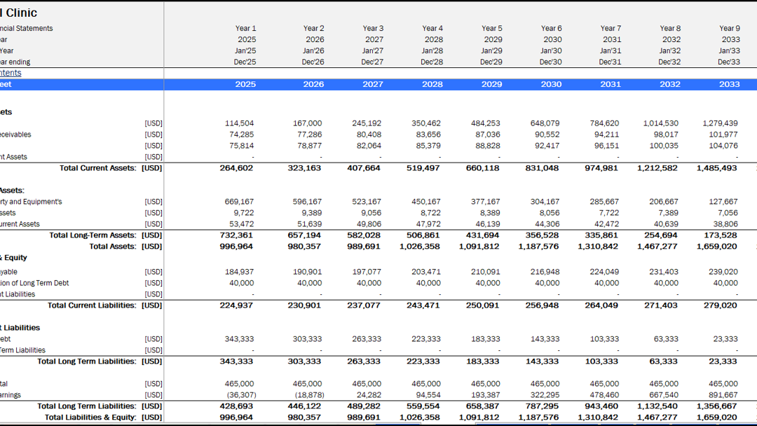
CAPITOLUL 02
Indicatori
Economico-Financiari
Analiza performanțelor financiare și a investițiilor

Slide 8
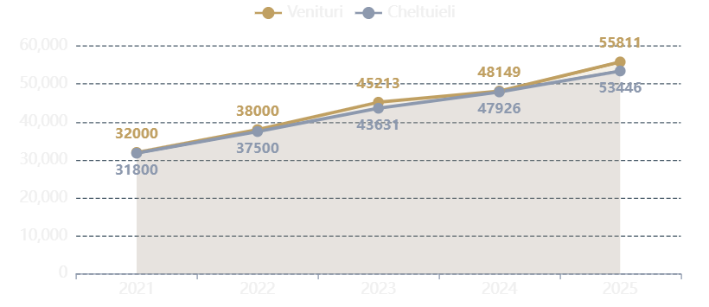
02 • INDICATORI FINANCIARI
Venituri și Cheltuieli - Dinamica 2024-2025
Venituri Operaționale
Alocații CNAM
Cheltuieli Totale
Sold la 01.01
55.8
50.7
53.4
6.03
mii lei
mii lei
mii lei
mii lei
+15.9%
+17.3%
+11.5%
+17.0%
Evoluția Veniturilor și Cheltuielilor (mii lei)
Structura Veniturilor 2025
CNAM
90.9%
Servicii contra plată
6.2%
Ajutor umanitar
2.5%
Alocații Fondator
0.4%
Notă: Veniturile din FAOAM s-au majorat cu 57% față de 2021 și cu 17.3% față de 2024.

Slide 9
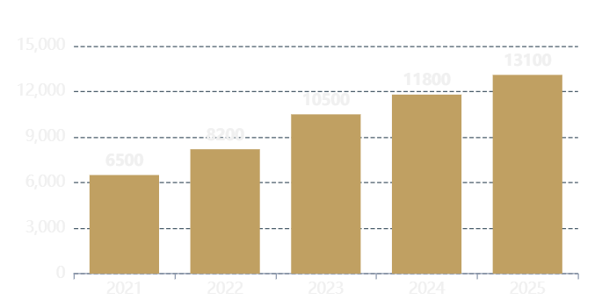
02 • INDICATORI FINANCIARI
Investiții și Salarii
Evoluția Salariului Mediu Lunar (lei)
Investiții în Baza Tehnico-Materială 2025
Procurare mijloace fixe
2.4M lei
Aparat radiografie digitală, echipamente fizioterapie, tehnică de calcul, climatizatoare
Reparații curente
317K lei
Reparația curentă a mijloacelor fixe
Total investiții: 2.67 milioane lei în modernizarea instituției
Creștere semnificativă: +11.1% în 2025 față de 2024, conform HG 837/2016.
Medicamente și Consumabile
Medicamente Compensate
Ajutor Umanitar
Cheltuieli Salarii
11.11M
724K
68.3%
lei (2025)
lei stoc (2025)
din total cheltuieli
vs 12.15M (2024)
vs 891K (2024)
vs 67.1% (2024)

Slide 10

CAPITOLUL 03
Date Demografice
și Populație
Evoluția demografică a populației deservite

Slide 11
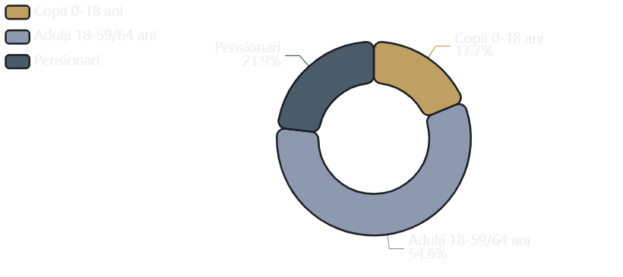
03 • DATE DEMOGRAFICE
Structura Populației Deservite
Populație la Evidență
Persoane Asigurate
Populație Urbană
Populație Rurală
43,549
28,102
68.2%
31.8%
vs 42,870 (2024)
64.5% din total
vs 67.0% (2024)
vs 33.0% (2024)
Structura Populației pe Categorii de Vârstă
Distribuția Detaliată 2025
Categorie | Număr | %
Copii 0-18 ani | 7,704 | 17.7%
Adulți | 35,845 | 82.3%
Vârstă aptă de muncă | 26,305 | 73.4%
Vârstă pensionară | 9,540 | 21.9%
Evoluție: Creștere urbanizare (68.2% vs 67.0%), populația aptă de muncă în creștere (73.4% vs 73.3%).

Slide 12
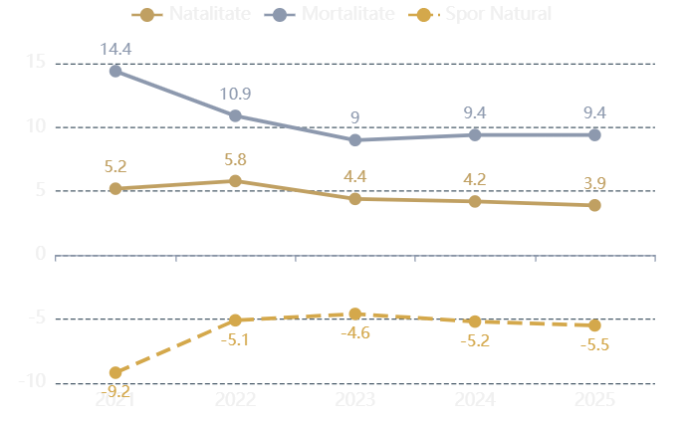
03 • DATE DEMOGRAFICE
Indicatori Demografici Cheie
Natalitate
Mortalitate
Spor Natural
Mortalitate Infantilă
Speranță Viață
3.9‰
9.4‰
-5.5‰
12.0‰
65.7
vs 4.2‰ (2024)
constant
vs -5.2‰ (2024)
vs 0‰ (2024)
ani (vs 63.5)
Evoluția Indicatorilor Demografici (la 1000 locuitori)
Speranța de Viață la Naștere
Bărbați
60.2 ani
vs 61.3 (2024)
Femei
71.7 ani
vs 66.0 (2024)
65.7 ani
Total
vs 63.5 (2024)

Slide 13

CAPITOLUL 04
Indicatori de
Sănătate Publică
Analiza mortalității, morbidității și accesibilității

Slide 14
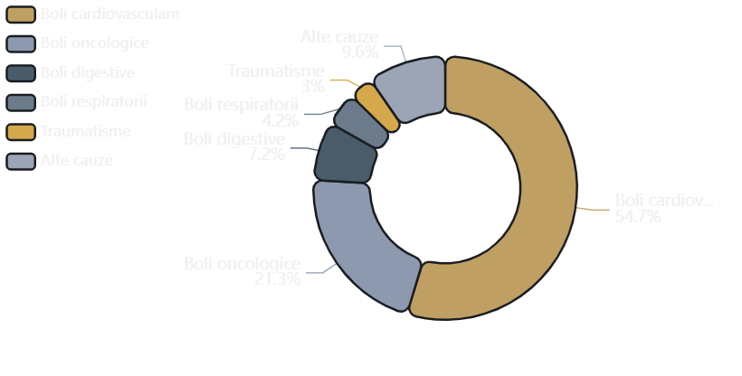
04 • SĂNĂTATE PUBLICĂ
Mortalitatea - Structură și Evoluție
Total Decese
Boli Cardiovasculare
Boli Oncologice
Boli Digestive
404
54.7%
21.3%
7.2%
-7 vs 2024
vs 62.8% (2024)
vs 19.2%
vs 6.1%
Structura Cauzelor de Deces 2025
Comparație 2024 vs 2025
Cauza Decesului | 2024 | 2025
Boli cardiovasculare | 258 (62.8%) | 221 (54.7%)
Boli oncologice | 79 (19.2%) | 86 (21.3%)
Boli digestive | 25 (6.1%) | 29 (7.2%)
Boli respiratorii | 14 (3.4%) | 17 (4.2%)
Traumatisme | 14 (3.4%) | 12 (3.0%)
Observație: Scădere a deceselor cardiovasculare, dar creștere a celor oncologice și digestive.

Slide 15
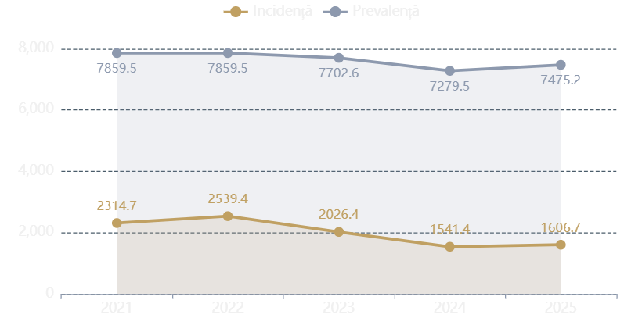
04 • SĂNĂTATE PUBLICĂ
Morbiditate - Incidență și Prevalență
Incidență Totală
Prevalență Totală
Aparat Respirator
Aparat Circulator
1,606.7
7,475.2
51.9%
9.0%
la 10000 loc.
la 10000 loc.
din incidență
din incidență
vs 1,541.4
vs 7,279.5
vs 47.7%
vs 8.8%
Evoluția Incidenței și Prevalenței
Structura Incidenței 2025
Cauza | Cazuri | %
Aparat respirator | 3,577 | 51.9%
Aparat circulator | 623 | 9.0%
Aparat digestiv | 418 | 6.1%
Sistem osteoarticular | 318 | 4.6%
Endocrine | 278 | 4.0%
Trend: Incidența în creștere, în special maladiile aparatului respirator domină structura.

Slide 16
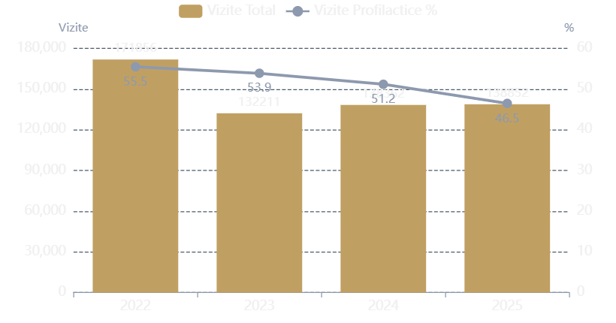
04 • SĂNĂTATE PUBLICĂ
Accesibilitatea la Asistența Medicală
Vizite Total M/F
Vizite la 1 Locuitor
Vizite Profilactice
Examinări Profilactice
138,852
3.2
46.5%
92.8%
+490 vs 2024
constant
vs 51.2% (2024)
vs 93.7% (2024)
Evoluția Vizitelor la Medicul de Familie
Examinări Profilactice 2025
Antropometrie (≥18 ani)
96.1%
Tonometrie arterială
96.1%
Glicemie
94.4%
Colesterol
93.6%
Test Babeș-Papanicolau
63.6%
Depistări: 1,711 persoane suspecte (1.0%) din 173,200 examinări.

Slide 17

CAPITOLUL 05
Activitate Medicală
și Servicii
Performanța cabinetelor și serviciilor medicale specializate

Slide 18
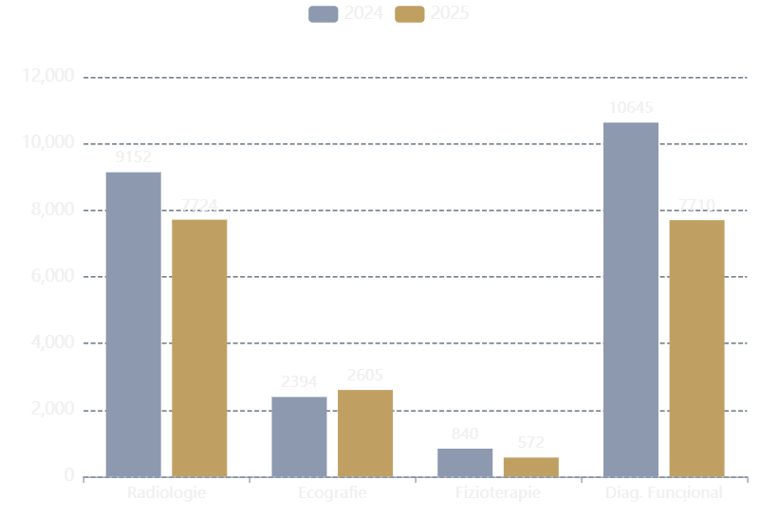
05 • ACTIVITATE MEDICALĂ
Activitatea Cabinetelor Specializate
Radiologie
Ecografie
Fizioterapie
Diag. Funcțional
7,724
2,605
572
7,710
investigații
investigații
persoane
persoane
vs 9,152
vs 2,394
vs 840
vs 10,645
Comparație Activitate Cabinete
Detalii Activitate 2025
Radiologie
7,724 investigații (95.7% cutie toracică). 2 luni cabinet închis pentru instalare aparat nou digital.
Ecografie
2,605 investigații, 1,332 organe abdominale, 578 glanda tiroidă, 170 glande mamare.
Fizioterapie
572 persoane (36 copii), 10,584 ședințe, 18.5 proceduri/bolnav.
Diagnostic Funcțional
7,710 persoane examinate, 8,322 investigații, 1.07 investigații/bolnav.

Slide 19
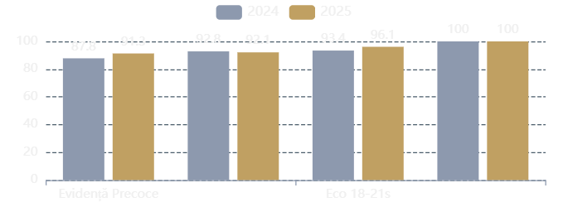
05 • ACTIVITATE MEDICALĂ
Activitatea Laboratorului și Asistența Gravidelor
Activitatea Laboratorului
Asistența Medicală Gravidelor
Total Analize 2025
Analize la 1 Persoană
151,343
5.4
vs 361,723 (2024)
vs 4.15 (2024)
Notă: Scăderea numărului de analize se datorează modificărilor în protocolul de investigații.
91.3%
Evidență precoce (<12 săpt.)
Nașteri premature
3.3%
Biochimice
105,970
Clinice
20,168
Examinare eco 18-21 săpt.
96.1%
Hematologice
15,733
Imunologice
7,245
Testare HIV
100%
Rezultate Obstetricale 2025
Gravide la Evidență
Nașteri în Termen
Nou-născuți Vii
Maladii Extragenitale
Anemii
231
92.1%
167
32
10.0%

Slide 20
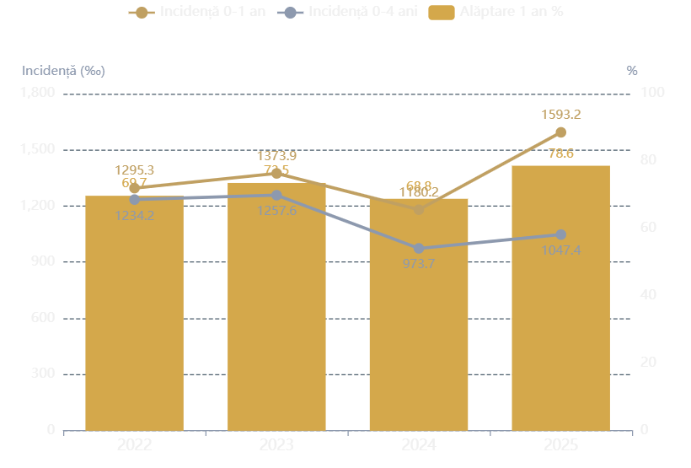
05 • ACTIVITATE MEDICALĂ
Sănătatea Copiilor și Dizabilitatea
Incidență 0-1 an
Incidență 0-4 ani
Alăptare 1 an
Copii Invalizi
Indice Dizabilitate
1,593‰
1,047‰
78.6%
195
25.4‰
vs 1,180‰
vs 974‰
vs 68.8%
vs 177 (2024)
vs 22.7‰
Evoluția Indicilor Pediatrici
Structura Dizabilității Copiilor 2025
Grad Sever
80 (41%)
Grad Accentuat
79 (40.5%)
Grad Mediu
36 (18.5%)
Cauze principale: Tulburări mintale (28.7%), Malformații congenitale (26.1%), Boli sistem nervos (15.9%).

Slide 21
CAPITOLUL 06
Concluzii și
Recomandări
Sinteza principalelor constatări și direcții de acțiune

Slide 22
06 • CONCLUZII
Principalele Realizări în 2025
01
Creșterea Personalului Medical
04
Îmbunătățirea Asistenței Gravidelor
Numărul medicilor de familie a crescut de la 19 la 24 (+26.3%), iar numărul total de medici de la 33 la 37. Asigurarea cu medici de familie a ajuns la 5.54 la 10000 locuitori, depășind media republicii (5.5).
Evidența precoce a gravidelor a crescut de la 87.8% la 91.3%. Ponderea nașterilor premature a scăzut de la 3.4% la 3.3%.
05
Promovarea Alimentației Naturale
02
Performanțe Financiare Solide
Ponderea copiilor alăptați până la 1 an a crescut de la 68.8% la 78.6% (+14.2%). Până la 2 ani: de la 24.9% la 44.1%.
Veniturile operaționale au crescut cu 15.9% (de la 48.1M la 55.8M lei). Alocațiile CNAM s-au majorat cu 17.3%, ajungând la 50.7M lei.
06
Modernizarea Echipamentului Medical
03
Creșterea Speranței de Viață
Investiții de 2.36M lei în procurarea unui aparat de radiografie digitală, echipamente pentru fizioterapie și tehnică de calcul.
Speranța de viață la naștere a crescut de la 63.5 la 65.7 ani (+3.5%). Pentru femei: de la 66.0 la 71.7 ani (+8.6%).

Slide 23
06 • CONCLUZII
Provocări și Zone de Îmbunătățire
Îmbătrânirea Personalului Medical
Incidența în Creștere la Copii
45.83% din medicii de familie au peste 65 ani, reprezentând un risc major de pensionare în viitorul apropiat. Necesitate urgentă de 2.5 medici de familie suplimentari.
Incidența copiilor 0-1 an a crescut de la 1,180‰ la 1,593‰ (+35%). Incidența copiilor 0-4 ani: de la 974‰ la 1,047‰ (+7.5%).
Scăderea Vizitelor Profilactice
Natalitatea în Scădere Continuă
Ponderea vizitelor cu scop profilactic a scăzut de la 51.2% la 46.5%. Examinările profilactice: de la 93.7% la 92.8%.
Natalitatea a scăzut de la 4.2‰ la 3.9‰, continuând trendul descendent. În 4 localități nu s-a înregistrat niciun copil nou-născut în 2025.
Creșterea Dizabilității Copiilor
Sporul Natural Negativ
Indicele de dizabilitate a crescut de la 22.7‰ la 25.4‰. Numărul copiilor invalizi a crescut de la 177 la 195 (+10.2%).
Sporul natural a ajuns la -5.5‰ (vs -5.2‰ în 2024), indicând o diminuare a populației. Mortalitatea infantilă a crescut de la 0‰ la 12.0‰.

Slide 24
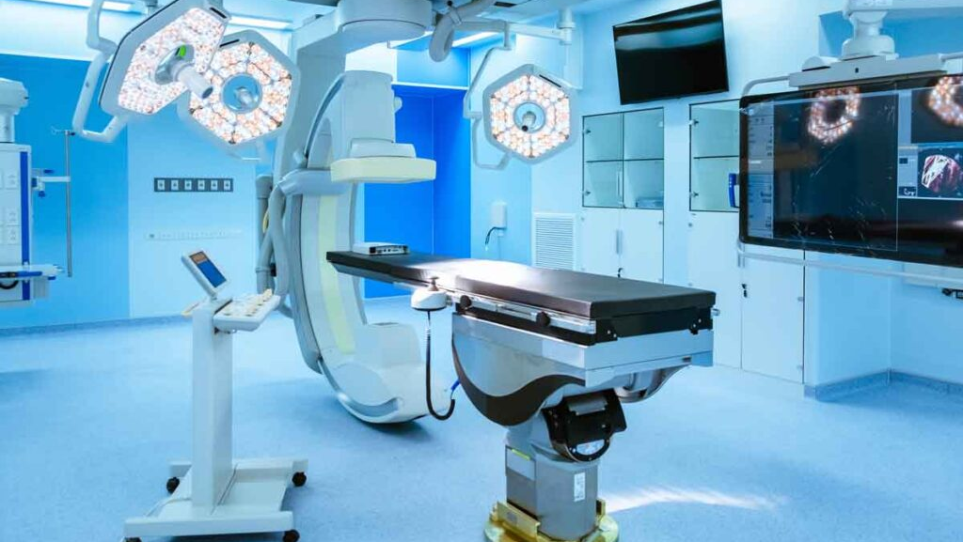
RECOMANDĂRI STRATEGICE
Direcții de Acțiune pentru 2026
Atragerea Tinerilor Specialiști
Accesibilitate Rurală
Implementarea programelor de stimulare pentru medicii de familie tineri, inclusiv facilități de 120,000 lei conform HG 2024.
Îmbunătățirea accesibilității serviciilor medicale în zonele rurale prin extinderea OMF-urilor.
Modernizarea Continuă
Colaborare cu Instituțiile de Învățământ
Continuarea investițiilor în baza tehnico-materială și dotarea cu echipamente medicale performante.
Consolidarea colaborării cu universitățile de medicină pentru stagii și rezidențiat în teritoriu.
Programe de Prevenire
Monitorizare și Evaluare
Dezvoltarea programelor de prevenire și promovare a sănătății pentru a crește vizitele profilactice.
Implementarea unui sistem de monitorizare continuă a indicatorilor de sănătate publică.
Împreună pentru o sănătate mai bună!

